Slide 1
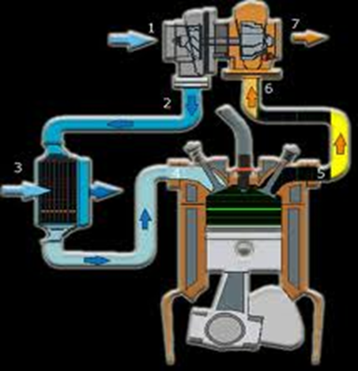
ระบบไอดีไอเสียรถยนต์

Slide 2
ระบบไอดี และระบบไอเสียของเครื่องยนต์
เครื่องยนต์ที่มีการเผ่าไหม้ภายในเครื่องยนต์จะต้องมีการบรรจุไอดี หรือนำส่วนผสมของอากาศกับน้ำมันเชื้อเพลิงเข้าไปยังห้องเผ่าไหม้ หรือภายในกระบอกสูบ และเมื่อเกิดการจุดระเบิดส่วนผสมของไอดี ก็จะทำให้เครื่องยนต์เกิดกำลังงาน หลังจากเกิดการเผ่าไหม้ภายในกระบอกสูบ จะทำให้เกิดแก๊สไอเสีย เมื่อลิ้นไอเสียเปิดในจังหวะคายทำให้ลูกสูบเลื่อนขึ้นเพื่อขับไล่แก๊สไอเสียให้ออกจากกระบอกสูบ

Slide 3
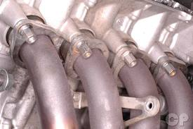
หน้าที่ของระบบไอดีและระบบไอเสียเครื่องยนต์
ระบบไอดี ทำหน้าที่ประจุไอดี (ส่วนผสมของอากาศกับน้ำมันเชื้อเพลิง) เข้าสู่ห้องเผาไหม้ภายในเครื่องยนต์ ระบบประจุไอดีที่มีประสิทธิภาพจะทำให้เครื่องยนต์มีกำลังเพิ่มมากขึ้น
ระบบไอเสีย ทำหน้าที่ เพิ่มกำลังแรงม้าของเครื่องยนต์ขึ้นอีกหรือทำให้เสียงดังลดลง และยังช่วยในการระบายแก๊สไอเสียที่เกิดจากการเผาไหม้ออกแบบระบบท่อไอเสียไหลผ่านได้โดยสะดวก

Slide 4
ส่วนประกอบของระบบไอดีเครื่องยนต์
หม้อกรองอากาศ (Air cleaner)
หม้อกรองอากาศ ทำหน้าที่ กรองฝุ่นละอองที่ปนเข้ากับอากาศ และยอมให้อากาศที่บริสุทธิ์
เท่านั้นที่ผ่านเข้าไปภายในกระบอกสูบได้ และฝุ่นละอองเหล่านี้ก็จะขัดถูกระบอกสูบลูกสูบ แหวนสูบและชิ้นส่วนต่าง ๆ ของเครื่องยนต์ให้มีการสึกหรออย่างรวดเร็ว
สามารถแบ่งออกได้เป็น 3 แบบด้วยกัน คือ

Slide 5
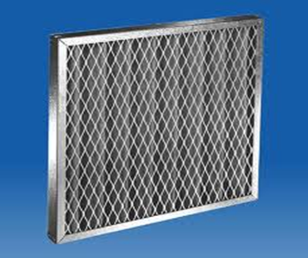
หม้อกรองอากาศแบบแห้ง
(Dry type air cleaner)
หม้อกรองอากาศแบบแห้ง จะใช้ไส้กรองที่ทำมาจากวัสดุ 2 อย่าง คือ กระดาษหรือผ้าสักหลาดที่ถักอย่างดี และอาจจะทำมาจากใยสังเคราะห์

Slide 6
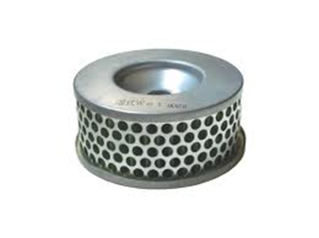
หม้อกรองอากาศแบบเปียก
(Wet type air cleaner)
หม้อกรองอากาศแบบเปียกนี้ จะมีไส้กรองอยู่ภายในซึ่งทำด้วยเส้นใยสังเคราะห์หรือฝอยโลหะอ่อน ๆ โดยจะมีน้ำมันชโลมอยู่ภายใน ทำหน้าที่จับฝุ่นขนาดเล็ก ๆ

Slide 7
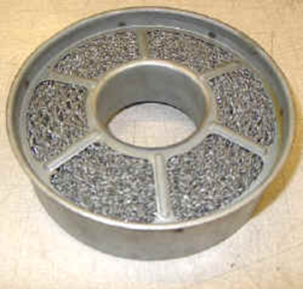
หม้อกรองอากาศแบบมีอ่างน้ำมัน
(Oil bath type air cleaner)
หม้อกรองอากาศแบบมีอ่างน้ำมันนี้ อากาศที่พุ่งลงมาข้างล่างแล้วกระทบกับน้ำมันทำให้ฝุ่นละอองหยาบๆให้ติดอยู่กับผิวของน้ำมันหล่อลื่น โดยไม่ต้องไปถึงไส้กรองส่วนฝุ่นละอองขนาดเล็กๆที่มีน้ำหนักเบากว่าแล้วละอองน้ำมันเหล่านี้เมื่อรวมตัวกันมากขึ้นก็จะแล้วตกลงมาในอ่างนั้นมันตามเดิมพร้อมกับฝุ่นละอองที่ติดต่ออยู่มาด้วย จึงเป็นการล้างไส้กรองไปในตัวด้วย

Slide 8
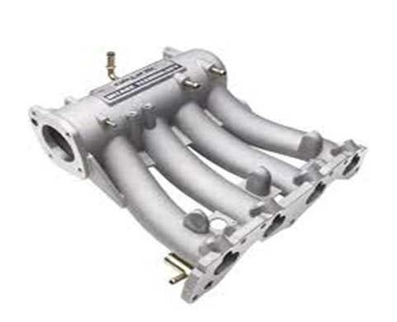
ท่อไอดี (intake Manifold)
ท่อไอดีจะติดตั้งอยู่ระหว่างคาร์บูเรเตอร์กับเครื่องยนต์ ซึ่งท่อไอดีจะทำหน้าที่ให้ส่วนผสมของอากาศกับน้ำมันเชื้อเพลิงจากคาร์บูเรเตอร์ ไหลผ่านเข้าไปยังกระบอกสูบแต่ละสูบ โดยที่เครื่องยนต์ที่มีจำนวนหลายสูบจะทำเป็นท่อร่วมไอดีไว้ด้วย เพื่อทำให้การประจุไฟฟ้าในแต่ละสูบมีประสิทธิภาพยิ่งขึ้น

Slide 9
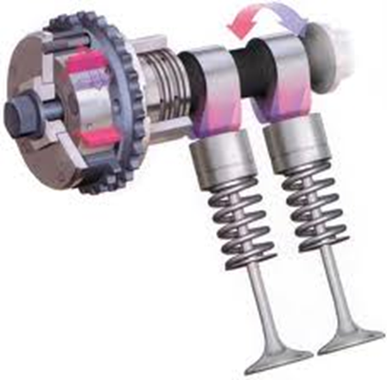
ลิ้นไอดี (Intake valve)
โดยปกติแล้วเครื่องยนต์จะต้องมีลิ้นไอดีในแต่ละสูบอย่างน้อย 1 ตัว ลิ้นไอดีจะมีขนาดโตกว่าลิ้นไอเสีย ซึ่งลิ้นไอดีจะทำหน้าที่เปิดให้ส่วนผสมของอากาศกับน้ำมันเชื้อเพลิงภายในท่อไอดีไหลเข้าสู่ภายในกระบอกสูบในจังหวะอื่น ๆ ลิ้นไอดีจะปิดสนิท สำหรับเครื่องยนต์ 4 จังหวะ

Slide 10
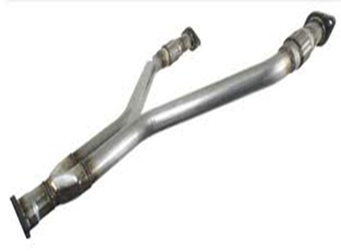
ท่อไอเสีย (Exhaust pipe)
ท่อไอเสีย จะทำจากท่อเหล็กกลม ทำหน้าที่ เป็นท่อทางเดินของแก๊สไอเสีย ที่ถูกขับจากท่อร่วมไอเสียให้ระบายสู่บรรยากาศภายนอก ระบบไอเสียของรถยนต์

Slide 11
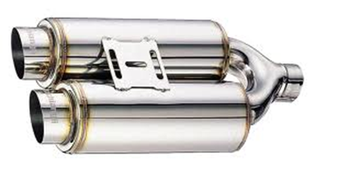
หม้อพักหรือหม้อเก็บเสียง (Mufflers)
แก๊สไอเสียที่ถูกขับออกทางลิ้นไอเสียและจะผ่านท่อไอเสียหลังจากเกิดการเผาไหม้ โดยแก๊สไอเสียจะยังมีความดันสูงอยู่ ถ้าปล่อยไปโดยตรงก็จะทำให้แก๊สไอเสียเกิดการขยายตัวอย่างรวดเร็ว ทำให้เกิดเสียงดัง เพราะฉะนั้นจึงได้ค้นคว้าวิธีการที่จะลดเสียงดังของแก๊สไอเสีย

Slide 12
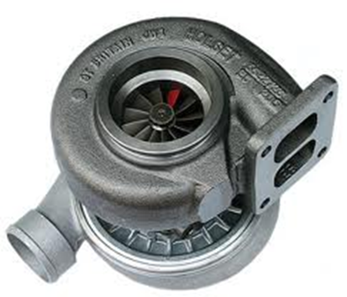
เทอร์โบชาร์จ (Turbocharger)
ทำหน้าที่เหมือนเป็นปั๊มอากาศ อัดอากาศเข้ากระบอกสูบซึ่งเป็นการเพิ่มปริมาณของอากาศที่เข้ากระบอกสูบเครื่องยนต์ แก๊สไอเสียที่ระบายออกมาจะมีความสัมพันธ์กับการเพิ่มแรงดันขออากาศที่ป้อนเข้าไปภายในห้องเผ่าไหม้ให้เหมาะสมกับโหลดของเครื่องยนต์

Slide 13
สรุป
ระบบไอดี และระบบไอเสียของเครื่องยนต์เป็นระบบที่มีทั้งเครื่องยนต์แก๊สโซลีน และเครื่องยนต์ดีเซล มีหลักการทำงานเหมือนกัน ระบบไอดี มีหน้าที่ นำไอดีเข้าไปในห้องเผ่าไหม้ ก่อนจะนำอากาศเข้ามาก็จะต้องมีการทำให้อากาศนั้นสะอาดก่อน ระบบไอเสีย มีหน้าที่ ระบายแก๊สไอเสียที่เกิดจากการเผ่าไหม้ออกจากเครื่องยนต์

